Slide 1
Муниципальное бюджетное дошкольное образовательное учреждение
детский сад «Олененок»
Занятие по физической культуре для детей подготовительной к школе группы
«Затейники»
Подготовила:
Инструктор по физической культуре
Быкова Э.В.

Slide 2
Задачи
Упражнять детей в ходьбе в колонне по одному, беге врас­сыпную;
повторить упражнение в прыжках, ползании;
задания с мячом.

Slide 3
1 часть
ходьба в колонне по одному, игровое задание «Река и ров» (с прыжками);
ходьба и бег врассыпную.

Slide 4
Общеразвивающие упражнения
с флажками
1. И. п. —основная стойка, флажки внизу. 1 — флажки в стороны; 2- флажки вверх; 3 — флажки в стороны; 4 — исходное положение (6 раз).

Slide 5
Общеразвивающие упражнения
с флажками
2. И. п. — стойка ноги на ширине плеч, флажки у груди. 1 — поворот вправо (влево), флажки в стороны; 2 — исходное положение (6 раз).

Slide 6
Общеразвивающие упражнения
с флажками
3. И. п. — основная стойка, флажки вниз. 1 — флажки в стороны; 2 —присесть, флажки вперед; 3 — выпрямиться, флажки в стороны; 4 — исходное положение (8 раз).

Slide 7
Общеразвивающие упражнения
с флажками
4. И. п. — стойка ноги на ширине плеч, флажки внизу. 1 — флажки в стороны; 2 — наклон вперед, скрестить флажки; 3 — выпрямиться, флажки в стороны; 4 — исходное положение (6-8 раз).

Slide 8
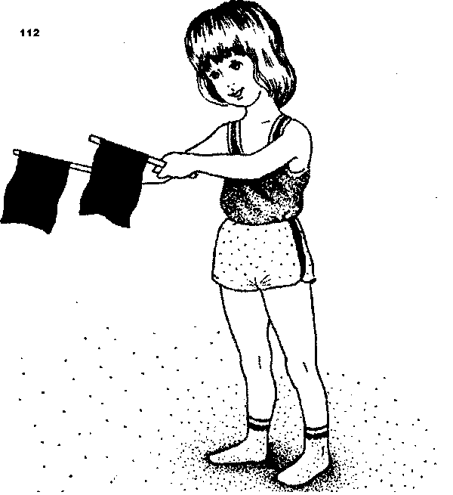
Общеразвивающие упражнения
с флажками
5. И. п. — основная стойка, флажки внизу. 1— мах флажками вперед; 2 — мах флажками назад; 3 — мах флажками вперед; 4 — исходное положение (6-7 раз).

Slide 9
Общеразвивающие упражнения
с флажками
6. И. п. — основная стойка, флажки внизу. 1 — прыжком ноги врозь, флажки в стороны; 2 — прыжком в исходное положение. Насчет «1—8», затем небольшая пауза и повторить 2 раза.

Slide 10
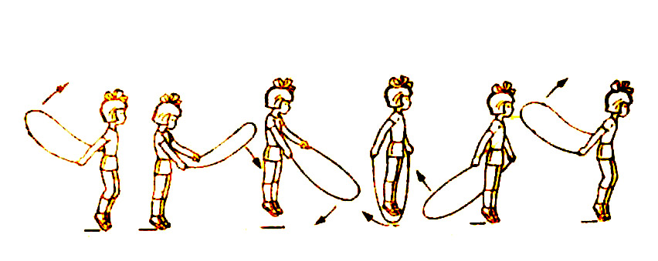
Основные виды движений
1. Прыжки через короткую скакалку, продвигаясь вперед.

Slide 11
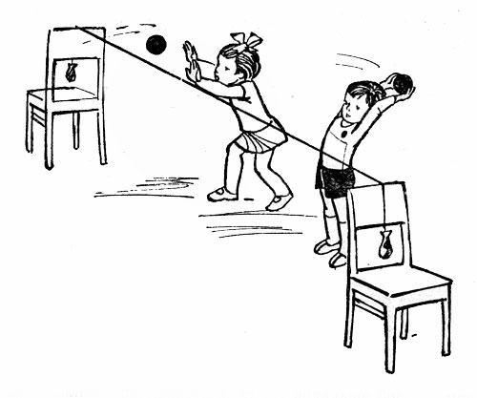
Основные виды движений
2. Перебрасывание мяча через сетку (веревку) двумя руками и ловля его после отскока от пола (земли).

Slide 12
Основные виды движений
3. Ползание под шнур, не касаясь руками пола (сгруппироваться «в комочек»).

Slide 13
Подвижная игра «Затейники»
Дети становятся в круг. Одного из играющих воспитатель назначает затейником. Он находится в середине круга. Дети идут по указанию воспитателя вправо или влево под следующий текст:
Ровным кругом, друг за другом
Мы идем за шагом шаг.
Стой на месте, дружно вместе
Сделаем… вот так.
По окончании текста дети становятся на расстоянии вытянутых рук.
Затейник показывает какое-нибудь движение, и все стоящие по кругу повторяют его. Затем воспитатель сменяет затейника или затейник выбирает кого-нибудь вместо себя, и игра продолжается. Каждый затейник сам должен придумывать движения и не повторять тех, которые уже показывали до него.

Slide 14
